Slide 1
监督检查数据接入 培训
上海市审改办

Slide 2
接入背景
通过数据接入，与部门业务处理系统实现互联互通，依法对行政审批全过程实施同步监督，开展预警纠错、效能评测、信息服务、决策辅助。

Slide 3
接入方式
政务外网
前置数据库
（oracle 11g）
地 址： 10.101.55.19
端 口： 11521 实例名： sjjr
市发改委
市科委
***
市食药监
Notes:
本次接入的方式采用前置数据库的形式，即审改办在政务外网上建立数据库（数据库是oracle 11g的），并为各部门开通相应的表空间，各部门将实施监督检查的数据推送至指定的表空间中，

Slide 4
接入工作准备
1、准备政务外网环境，进行与审改办前置数据库进行联通的测试；
2、心跳数据的传输；
3、整理并确认数据对照表；
Notes:
主要是网络的联通性和程序的持续性

Slide 5


强调说明
1、对原有系统无需做任何调整，没有硬性要求各部门立即按照业务手册进行系统的调整，待条件成熟时进行升级。
2、业务人员无需二次输入，审批流程无需更改。
3、本次接入方式是前置库的形式，即将相关的数据通过程序发送至审改办提供的前置库。

Slide 6
接入数据类型
7类
行政审批办理
日常监管
行政审批行政诉讼
行政补偿或赔偿
行政审批行政复议
行政审批投诉
行政审批收费

Slide 7
接入数据类型
7类
行政审批办理
日常监管
行政审批行政诉讼
行政补偿或赔偿
行政审批行政复议
行政审批投诉
行政审批收费

Slide 8
数据标准
行政审批办理
（24个环节，6个必须环节）
申请环节
受理环节
补正告知环节
补正受理环节
实地核查
招标与拍卖
检验、检测、检疫、鉴定
考试
考核
专家评审
技术审查审
听证
听取利害关系人意见
公示
会审
集体审查
延长审批
中止审批
比对环节
决定公开
承办环节
审核环节
决定环节
送达环节

Slide 9

接入过程
办件申请
（预受理、窗口收件）
基本信息、申请环节
受理信息
受理环节
……
数据转换推送程序
……
决定信息
决定环节
部门业务系统
审改办前置数据库

Slide 10
数据标准 行政审批办理
JC_APPLY 节点（基本信息，必须环节）
节点名称 | 类型 | 最大长度 | 中文说明
ST_APPLY_ID | 字符串 | 100 | 办件编号= ST_SRC+ ST_SRC_APPLY_ID+ST_ITEM_ID
ST_SUID | 字符串 | 50 | 统一审批编号（暂不启用）
ST_SRC_APPLY_ID | 字符串 | 50 | 原系统办件编号/业务流水号（原系统申请编号）
ST_SRC | 字符串 | 50 | 原系统标识
ST_ORG_NAME | 字符串 | 200 | 审批单位名称
ST_ORG_ID | 字符串 | 50 | 审批单位组织机构代码
ST_ITEM_ID | 字符串 | 50 | 审批事项代码
ST_ITEM_NAME | 字符串 | 200 | 审批事项名称
ST_SUB_ITEM_ID | 字符串 | 50 | 审批事项子项代码
ST_SUB_ITEM_NAME | 字符串 | 200 | 审批事项子项名称
ST_PRO_NAME | 字符串 | 200 | 项目名称（审批办件的名称）
ST_DEPT_NAME | 字符串 | 200 | 审批部门(区县单位名称)
ST_APPLY_TYPE | 字符串 | 50 | 办理类别：A申办;B变更;C延续;D转让;E补正;F其它；G注销;H撤销;I终止
ST_REGION | 字符串 | 50 | 业务所属区域：徐汇区、闵行区、浦东新区、静安区、黄浦区等等
ST_TYPE | 字符串 | 50 | 业务审批类型：并联、单部门、其他(暂不启用)
NM_LAW_DAYS | 数值类型 | 5 | 法定承办天数
NM_DAYS | 数值类型 | 5 | 实际承办天数
ST_IS_PUBLIC | 字符串 | 1 | 是否公开:Y、N
ST_PROJECT_ID | 字符串 | 50 | 项目编号
ST_APPLY_PERSON | 字符串 | 50 | 申请人
ST_APPLICANT_DOCU_TYPE | 字符串 | 50 | 申请人证件类型
ST_APPLICANT_DOCU_NO | 字符串 | 100 | 申请人证件号码
DT_APPLY_TIME | TIMESTAMP | 6 | 申请时间
ST_REG_ADDRESS | 字符串 | 500 | 地址（注册地址）
Notes:
在各单位的业务系统中可能审批的环节、信息项分布在不同的地方，但要各单位开发程序，进行转换，将相关的数据

Slide 11
数据标准 行政审批办理
JC_APPLICATION 节点（申请环节，必须环节）
节点名称 | 类型 | 最大长度 | 中文说明
ST_PID | 字符串 | 100 | 主键=ST_SRC_PID+ST_SRC
ST_APPLY_ID | 字符串 | 100 | 办件编号= ST_SRC+ ST_SRC_APPLY_ID+ST_ITEM_ID
ST_SRC | 字符串 | 50 | 原系统标识
ST_SRC_PID | 字符串 | 50 | 原系统处理过程编号
ST_DEPT_NAME | 字符串 | 200 | 审批部门名称（需要名称）
ST_PRO_NAME | 字符串 | 200 | 项目名称
DT_DO_TIME | TIMESTAMP | 6 | 经办时间
ST_PERSON_NAME | 字符串 | 50 | 经办人姓名
ST_PERSON_NO | 字符串 | 50 | 经办人工号
ST_PERSON_DUTY | 字符串 | 50 | 经办人职务
ST_RESULT | 字符串 | 200 | 环节处理结果
ST_OPINION | 字符串 | 400 | 环节操作意见
ST_DAYS_TYPE | 字符串 | 10 | 环节承诺时限类型(工作日/自然日)
NM_COMMITMENT_DAYS | 数值类型 | 5 | 环节承诺办理天数
NM_REAL_DAYS | 数值类型 | 5 | 实际办理天数
ST_APPLICANT_NAME | 字符串 | 200 | 申请人名称
ST_APPLICANT_TYPE | 字符串 | 20 | 申请人类型
ST_CONTACT | 字符串 | 200 | 联系人姓名
ST_CONTACT_DOCU_TYPE | 字符串 | 50 | 联系人证件类型
ST_CONTACT_DOCU_NO | 字符串 | 100 | 联系人证件号码
ST_CONTACT_PHONE | 字符串 | 50 | 联系人电话
ST_CONTACT_MOBILE | 字符串 | 50 | 联系人手机号码
ST_CONTACT_EMAIL | 字符串 | 200 | 申请人电子邮箱
ST_APPLY_METHOD | 字符串 | 100 | 接收方式(窗口提交/网上提交/信函/电报/电传/传真/电子邮件/电子数据交换/其他)
ST_APPLY_CONTENT | 字符串 | 4000 | 申请登记内容
DOCS | 复合节点类型 |  | 申请材料清单
ST_WEBAPP_PASS | 字符串 | 5 | 网上申请通过与否（A 是 B 否）
DT_CLCTDOCS_TIME | TIMESTAMP | 6 | 申请材料收件时间
APP_DOCS | 复合节点类型 |  | 行政审批申请表（书）
ST_APPLY_DOC_NO | 字符串 | 50 | 申请材料收件凭证编号
CLCT_DOCS | 复合节点类型 |  | 行政审批申请材料收件凭证

Slide 12
数据标准 行政审批办理
JC_AUTHORIZE 节点（决定环节，必须环节）
节点名称 | 类型 | 最大长度 | 中文说明
ST_PID | 字符串 | 100 | 主键=ST_SRC_PID+ST_SRC
ST_APPLY_ID | 字符串 | 100 | 办件编号= ST_SRC+ ST_SRC_APPLY_ID+ST_ITEM_ID
ST_SRC | 字符串 | 50 | 原系统标识
ST_SRC_PID | 字符串 | 50 | 原系统处理过程编号
ST_DEPT_NAME | 字符串 | 200 | 审批部门名称
ST_PRO_NAME | 字符串 | 200 | 项目名称
DT_DO_TIME | TIMESTAMP | 6 | 经办时间（决定时间）
ST_PERSON_NAME | 字符串 | 50 | 经办人姓名（决定人姓名）
ST_PERSON_NO | 字符串 | 50 | 经办人工号
ST_PERSON_DUTY | 字符串 | 50 | 经办人职务（决定人职务）
ST_RESULT | 字符串 | 200 | 环节处理结果（决定意见）
ST_OPINION | 字符串 | 400 | 环节操作意见（决定理由）
ST_DAYS_TYPE | 字符串 | 10 | 环节承诺时限类型(工作日/自然日)
NM_COMMITMENT_DAYS | 数值类型 | 5 | 环节承诺办理天数
NM_REAL_DAYS | 数值类型 | 5 | 实际办理天数
ST_AUTHORIZE_RESULT | 字符串 | 10 | 批准与否:是、否、终止（办理过程中撤销情形选择）
ST_UNAUTHORIZE_REASON | 字符串 | 1000 | 不批准理由
AUTHORIZE_DOCS | 复合节点类型 |  | 业务审批表

Slide 13
数据标准 行政审批办理
JC_DELIVER 节点（送达环节，实际情况填报）
节点名称 | 类型 | 最大长度 | 中文说明
ST_PID | 字符串 | 100 | 主键=ST_SRC_PID+ST_SRC
ST_APPLY_ID | 字符串 | 100 | 办件编号= ST_SRC+ ST_SRC_APPLY_ID+ST_ITEM_ID
ST_SRC | 字符串 | 50 | 原系统标识
ST_SRC_PID | 字符串 | 50 | 原系统处理过程编号
ST_DEPT_NAME | 字符串 | 200 | 审批部门名称
ST_PRO_NAME | 字符串 | 200 | 项目名称
DT_DO_TIME | TIMESTAMP | 6 | 经办时间（证件制作时间）
ST_PERSON_NAME | 字符串 | 50 | 经办人姓名（证件制作经办人）
ST_PERSON_NO | 字符串 | 50 | 经办人工号（证件制作经办人工号）
ST_PERSON_DUTY | 字符串 | 50 | 经办人职务
ST_RESULT | 字符串 | 200 | 环节处理结果
ST_OPINION | 字符串 | 400 | 环节操作意见
ST_DAYS_TYPE | 字符串 | 10 | 环节承诺时限类型(工作日/自然日)
NM_COMMITMENT_DAYS | 数值类型 | 5 | 环节承诺办理天数
NM_REAL_DAYS | 数值类型 | 5 | 实际办理天数
ST_DELIVER_TYPE | 字符串 | 50 | 送达方式
ST_RECIVE_PERSON | 字符串 | 50 | 收件人姓名
DT_RECIVE | TIMESTAMP | 6 | 收件时间（送达时间）
BACK_DOCS | 复合节点类型 |  | 送达回证
ST_UNDELIVER_REASON | 字符串 | 400 | 不送达原因
ST_NOERVIEW_DOC_NO | 字符串 | 50 | 不予行政审批决定书编号
DELIVER_DOCS | 复合节点类型 |  | 不予行政审批决定书
ST_DOC_NAME | 字符串 | 50 | 证件名称
ST_DOC_NO | 字符串 | 50 | 证件编号
ST_DOC_EXPIRE | 字符串 | 100 | 证件有效期限
ST_REGION | 字符串 | 50 | 被审批人所属区（县）
DELIVER_REVIEW_DOCS | 复合节点类型 |  | 行政审批证件（包括批复等）
ST_DELIVERY_NAME | 字符串 | 50 | 送达人姓名
ST_DELIVERY_NO | 字符串 | 50 | 送达人工号
ST_REVICE | 字符串 | 50 | 受送达人
ST_BACK_DOCS_NO | 字符串 | 50 | 送达回证编号

Slide 14
接入要求
1、对照表
2、对账数据
3、心跳数据确认

Slide 15
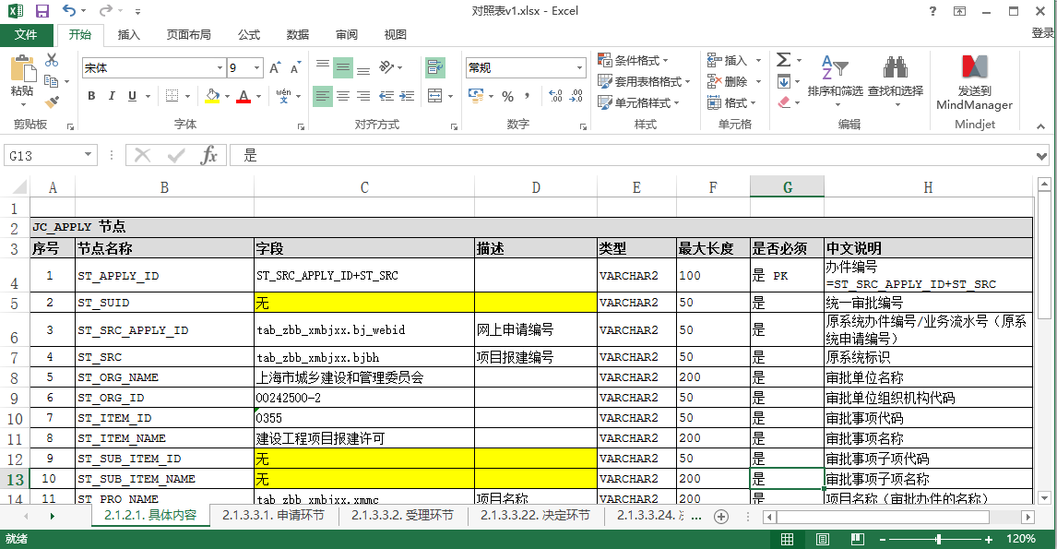
接入要求 对照表

Slide 16
接入要求 对账数据
JC_EXDATA_CONFIRM
节点名称 | 类型 | 最大长度 | 是否必须 | 中文说明
ST_ID | 字符串 | 100 | 是 | 主键，ST_ORG_ID +YYYYMMDD+ ST_ITEM_ID
ST_ORG_ID | 字符串 | 50 | 是 | 部门编号
ST_ORG_NAME | 字符串 | 50 | 是 | 部门名称
DT_DO_TIME | TIMESTAMP | 6 | 是 | 交换日期
ST_ITEM_ID | 字符串 | 50 | 是 | 审批事项编码
ST_ITEM_NAME | 字符串 | 200 | 是 | 审批事项名称
NM_EXDATA | 数值类型 | 5 | 是 | 交换记录数

Slide 17
接入要求 心跳数据
JC_SERVER_CONFIRM 节点
序号 | 节点名称 | 类型 | 最大长度 | 是否必须 | 中文说明
1 | ST_ID | 字符串 | 100 | 是 | 主键，UUID
2 | ST_ORG_ID | 字符串 | 50 | 是 | 部门编号
3 | ST_ORG_NAME | 字符串 | 50 | 是 | 部门名称
4 | DT_CALL_TIME | TIMESTAMP |  | 是 | 插入时间

Slide 18



常见问题
所有环节的st_src由审改办统一给各部门分配，具体各部门对应值见后表；
所有的st_org_id由审改办统一给各部门分配，st_org_name应填写部门的标准名称，具体各部门内容见后表；
所有环节中的st_item_id为事项编号，st_item_name为事项名称，应与市行政审批目录中内容保持一致；
所有环节
心跳数据统一为一个小时调用一次；

Slide 19

Q & A！

